Slide 1


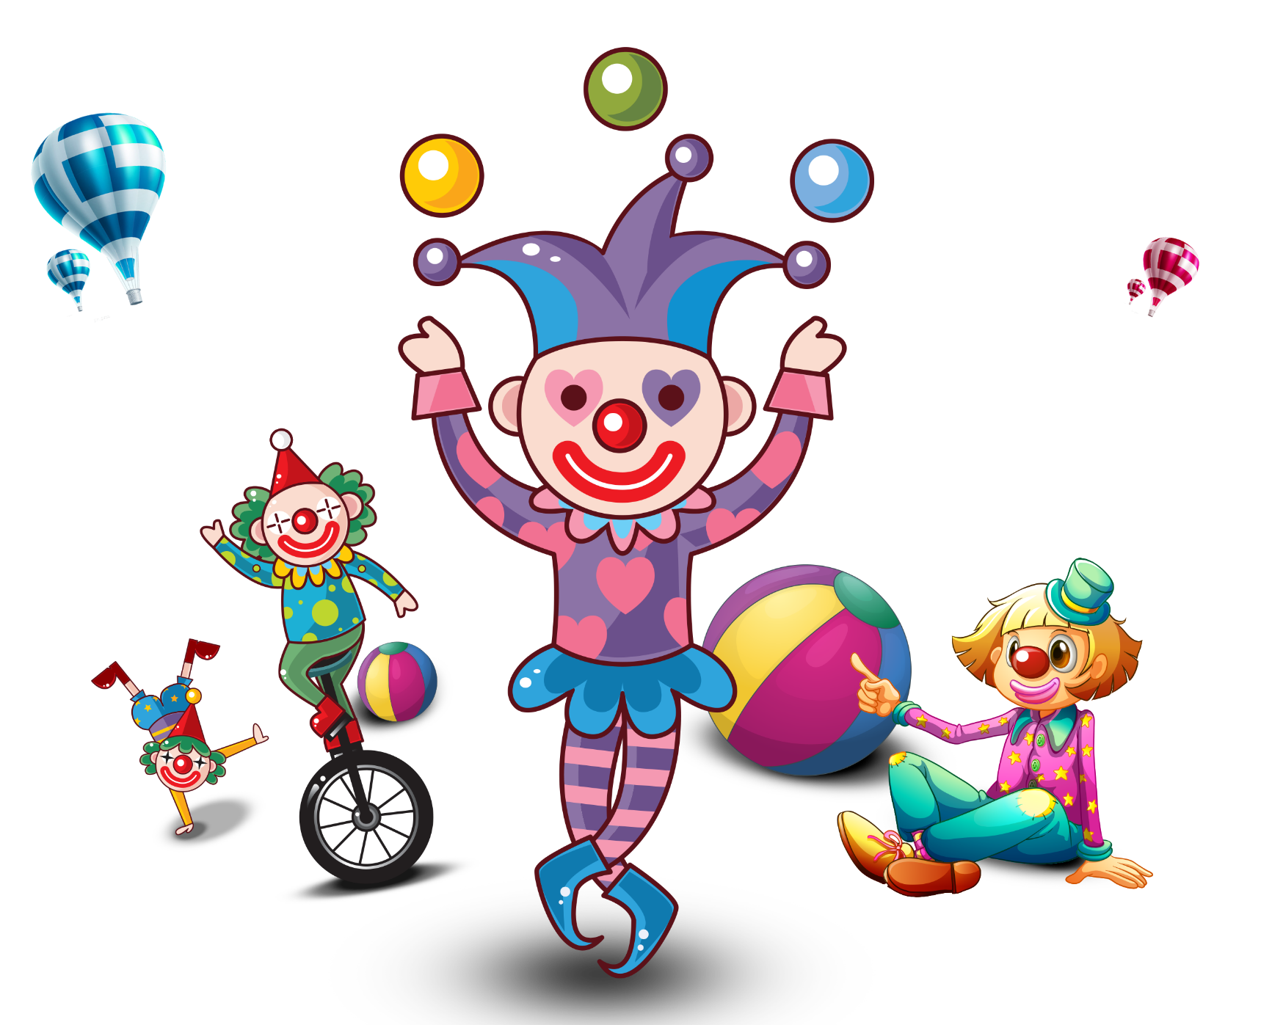
KHỞI ĐỘNG
KTUTS

Slide 2
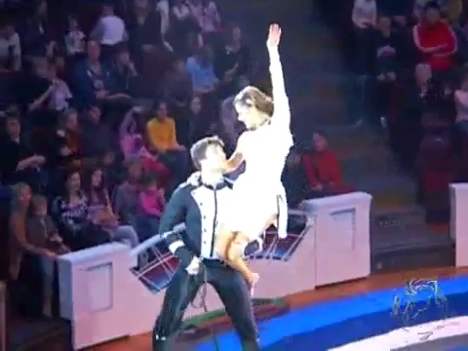

Notes:
Mời các em cùng vào rạp xiếc thưởng thức một số tiết mục xiếc ngựa hay

Slide 3
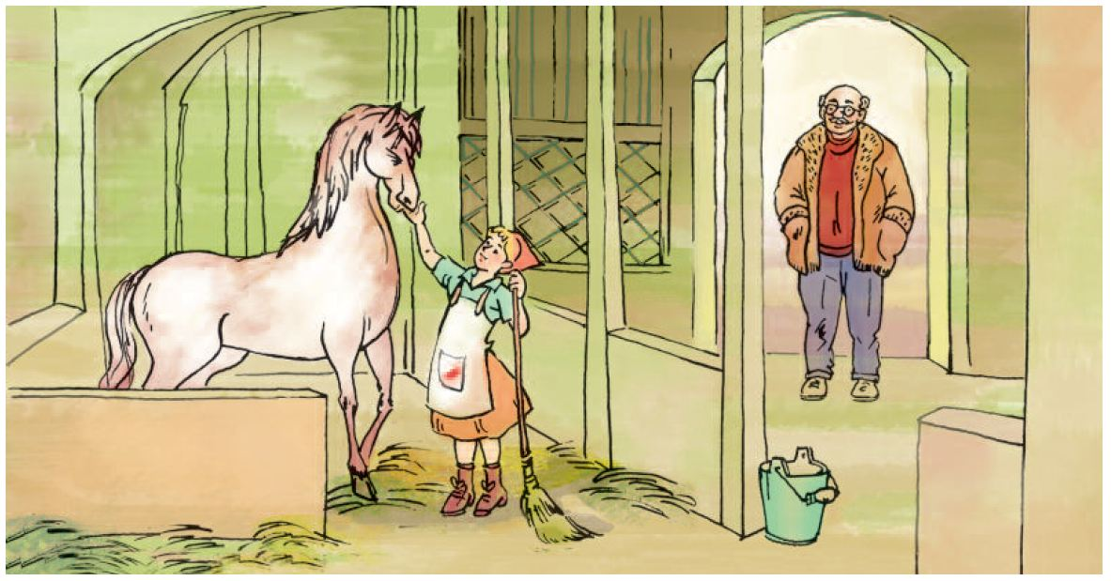

Quan sát tranh
Giám đốc rạp xiếc
Va-li-a
Notes:
GV hỏi các câu hỏi khai thác tranh, kết hợp phim vừa xem dẫn vào bài học

Slide 4
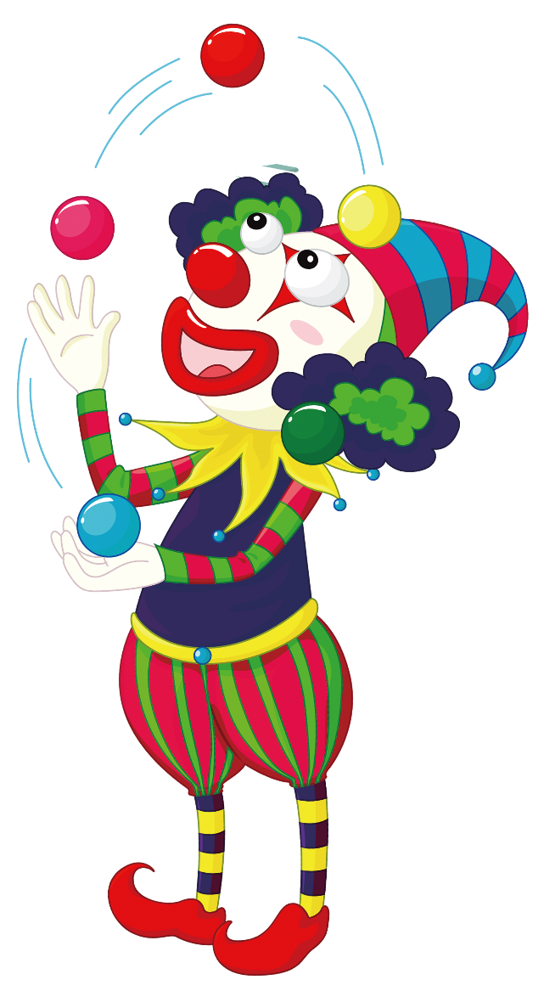
TẬP LÀM VĂN
LUYỆN TẬP XÂY DỰNG ĐOẠN VĂN
KỂ CHUYỆN

Slide 5
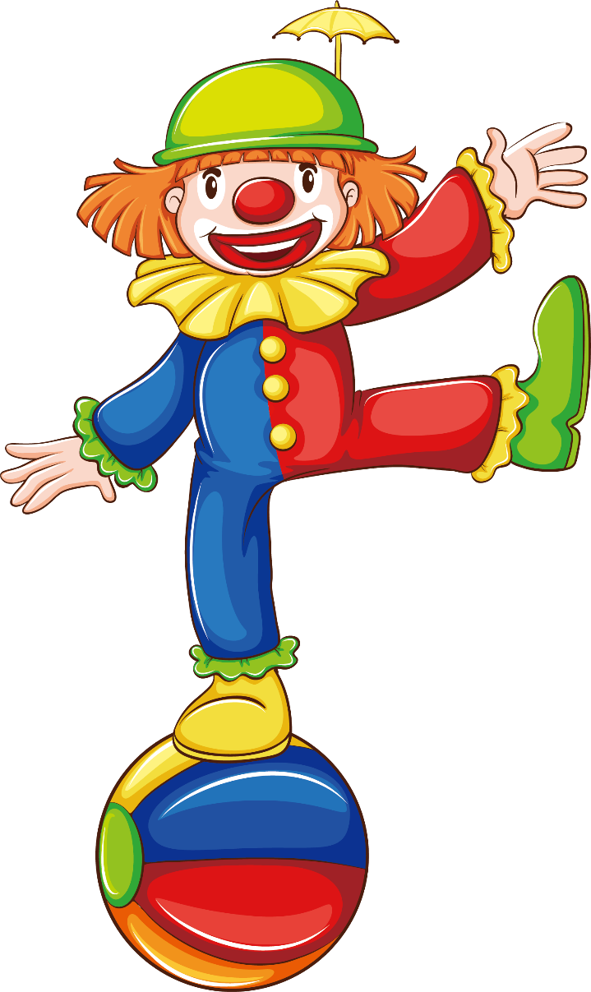
KHÁM PHÁ

Slide 6
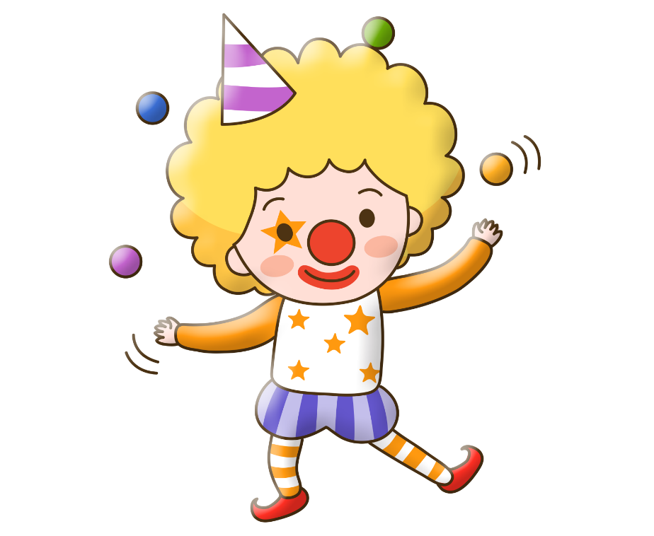
1. Đọc cốt truyện sau:
Vào nghề
Va-li-a được bố mẹ cho đi xem xiếc. Em thích nhất tiết mục “Cô gái phi ngựa, đánh đàn” và mơ ước thành diễn viên biểu diễn tiết mục ấy.
Em xin vào học nghề tại rạp xiếc, ông giám đốc rạp xiếc giao cho em việc quét dọn chuồng ngựa. Em ngạc nhiên nhưng rồi cũng nhận lời.
Va-li-a đã giữ chuồng ngựa sạch sẽ và làm quen với chú ngựa diễn trong suốt thời gian học.
Về sau, Va-li-a trở thành một diễn viên như em hằng mong ước.
Theo TIẾNG VIỆT 3, 1985

Slide 7
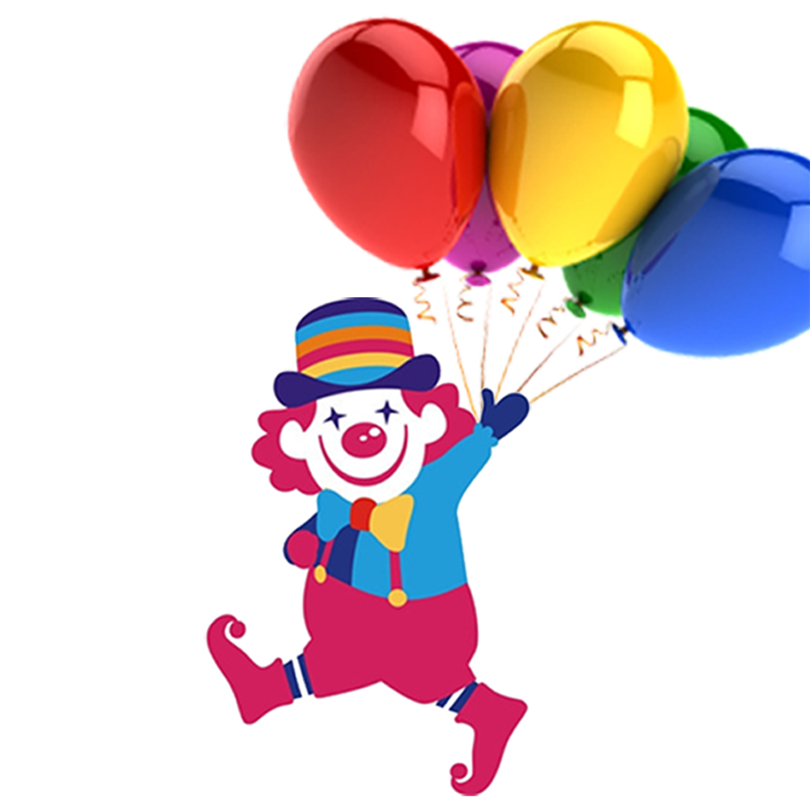
2. Bạn Hà viết thử cả bốn đoạn của câu chuyện trên, nhưng chưa viết được đoạn nào hoàn chỉnh. Em hãy giúp bạn hoàn chỉnh một trong các đoạn văn ấy.
a) Đoạn 1:
- Mở đầu...
- Diễn biến ....
- Kết thúc: Từ đó, lúc nào trong trí óc non nớt của
Va-li-a cũng hiện lên hình ảnh cô diễn viên phi ngựa, đánh đàn. Em mơ ước một ngày nào đó cũng được như cô - phi ngựa và chơi những bản nhạc rộn rã.

Slide 8
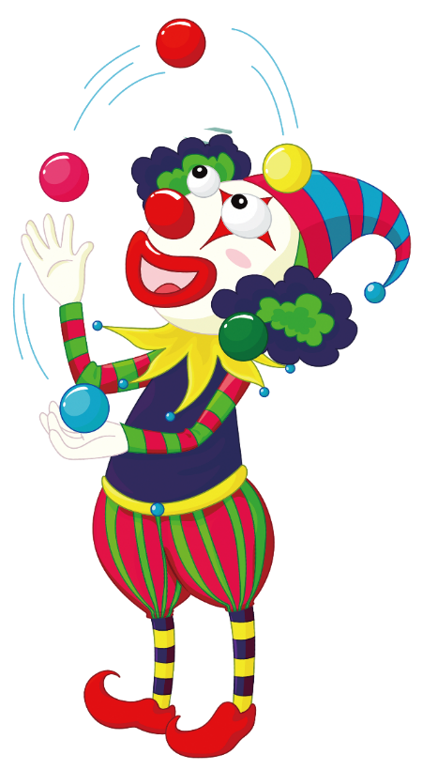
2. Bạn Hà viết thử cả bốn đoạn của câu chuyện trên, nhưng chưa viết được đoạn nào hoàn chỉnh. Em hãy giúp bạn hoàn chỉnh một trong các đoạn văn ấy.
b) Đoạn 2:
- Mở đầu: Rồi một hôm, rạp xiếc thông báo cần tuyển diễn viên. Va-li-a xin bố mẹ cho ghi tên học nghề.
- Diễn biến: ...
- Kết thúc: Bác giám đốc gật đầu cười, bảo em: “Công việc của diễn viên phi ngựa, đánh đàn bắt đầu như thế đấy, cháu ạ. Cái tháp cao nào cũng phải xây từ mặt đất lên.”

Slide 9
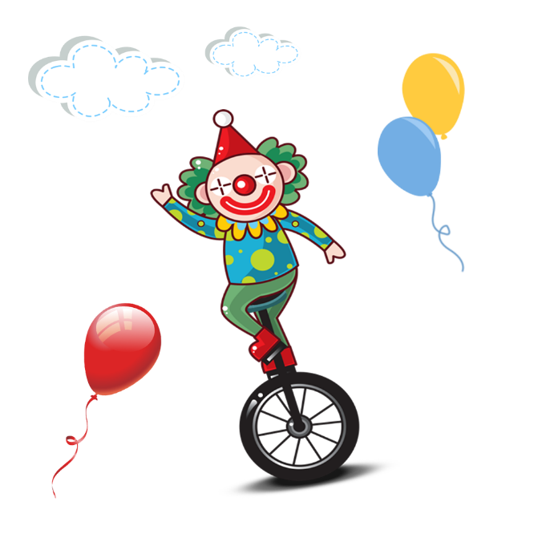
2. Bạn Hà viết thử cả bốn đoạn của câu chuyện trên, nhưng chưa viết được đoạn nào hoàn chỉnh. Em hãy giúp bạn hoàn chỉnh một trong các đoạn văn ấy.
c) Đoạn 3:
- Mở đầu: ...
- Diễn biến: Những ngày đầu, Va-li-a rất bỡ ngỡ. Có lúc em nản chí. Nhưng cứ nhớ đến hình ảnh cô diễn viên phi ngựa, em lại thấy phấn chấn lên.
- Kết thúc: ...

Slide 10
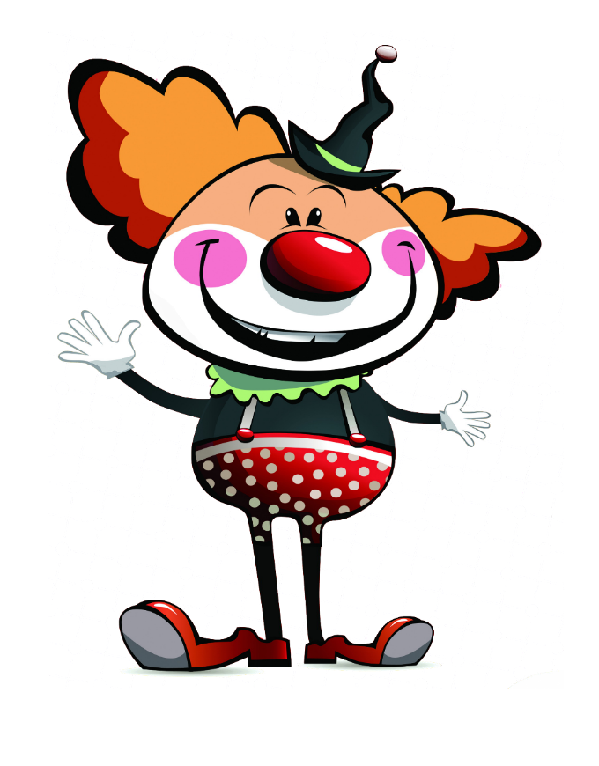
2. Bạn Hà viết thử cả bốn đoạn của câu chuyện trên, nhưng chưa viết được đoạn nào hoàn chỉnh. Em hãy giúp bạn hoàn chỉnh một trong các đoạn văn ấy.
d) Đoạn 4:
- Mở đầu: ...
- Diễn biến: Cứ mỗi lần Va-li-a bước ra sàn diễn, những tràng vỗ tay nồng nhiệt lại vang lên. Chỉ trong nháy mắt, cô đã đứng trên lưng ngựa, tay ôm cây đàn vĩ cầm. Rồi tiếng đàn cất lên. Vẻ thán phục lộ rõ trên gương mặt từng khán giả.
- Kết thúc...

Slide 11

LƯU Ý
Chọn 1 đoạn để viết hoàn chỉnh. Em có thể chọn 2 đoạn.
Xem kĩ cốt truyện tương ứng đoạn em chọn.
Hoàn chỉnh đoạn văn đúng cốt truyện cho sẵn.

Slide 12
Hướng dẫn hoàn chỉnh đoạn 1

Slide 13
1. Đọc cốt truyện sau:
Vào nghề
Va-li-a được bố mẹ cho đi xem xiếc. Em thích nhất tiết mục “Cô gái phi ngựa, đánh đàn” và mơ ước thành diễn viên biểu diễn tiết mục ấy.
Em xin vào học nghề tại rạp xiếc, ông giám đốc rạp xiếc giao cho em việc quét dọn chuồng ngựa. Em ngạc nhiên nhưng rồi cũng nhận lời.
Va-li-a đã giữ chuồng ngựa sạch sẽ và làm quen với chú ngựa diễn trong suốt thời gian học.
Về sau, Va-li-a trở thành một diễn viên như em hằng mong ước.
Theo TIẾNG VIỆT 3, 1985

Slide 14
Cốt truyện: Va-li-a được bố mẹ cho đi xem xiếc. Em thích nhất tiết mục “Cô gái phi ngựa, đánh đàn” và mơ ước thành diễn viên biểu diễn tiết mục ấy.
Cần hoàn chỉnh phần Mở đầu và Diễn biến.
a) Đoạn 1:
- Mở đầu...
- Diễn biến ....
- Kết thúc: Từ đó, lúc nào trong trí óc non nớt của
Va-li-a cũng hiện lên hình ảnh cô diễn viên phi ngựa, đánh đàn. Em mơ ước một ngày nào đó cũng được như cô - phi ngựa và chơi những bản nhạc rộn rã.

Slide 15
Va-li-a được bố mẹ cho đi xem xiếc.
Cốt truyện: Va-li-a được bố mẹ cho đi xem xiếc. Em thích nhất tiết mục “Cô gái phi ngựa, đánh đàn” và mơ ước thành diễn viên biểu diễn tiết mục ấy.
Mở đầu
Vào dịp nào?
Mùa giáng sinh năm ấy, cô bé Va-li-a 11 tuổi được bố mẹ đưa đi xem xiếc.

Slide 16
Cốt truyện: Va-li-a được bố mẹ cho đi xem xiếc. Em thích nhất tiết mục “Cô gái phi ngựa, đánh đàn” và mơ ước thành diễn viên biểu diễn tiết mục ấy.
Diễn biến
Ai biểu diễn?
Biểu diễn như thế nào?
Em thích nhất tiết mục
“Cô gái phi ngựa, đánh đàn”
Vì sao em thích?
Chương trình xiếc hôm ấy tiết mục nào cũng hay, nhưng Va-li-a thích nhất tiết mục cô gái xinh đẹp vừa phi ngựa vừa đánh đàn. Cô gái phi ngựa thật dũng cảm. Cô không nắm cương mà một tay ôm cây đàn măng-đô-lin, tay kia gảy lên những âm thanh rộn rã. Tiếng đàn của cô mới hấp dẫn lòng người làm sao. Va-li-a vô cùng ngưỡng mộ cô gái tài ba đó.

Slide 17
Đoạn 1
Mùa giáng sinh năm ấy, cô bé Va-li-a 11 tuổi được bố mẹ đưa đi xem xiếc.
Từ đó, lúc nào trong trí óc non nớt của
Va-li-a cũng hiện lên hình ảnh cô diễn viên phi ngựa, đánh đàn. Em mơ ước một ngày nào đó cũng được như cô - phi ngựa và chơi những bản nhạc rộn rã.
Chương trình xiếc hôm ấy tiết mục nào cũng hay, nhưng Va-li-a thích nhất tiết mục cô gái xinh đẹp vừa phi ngựa vừa đánh đàn. Cô gái phi ngựa thật dũng cảm. Cô không nắm cương mà một tay ôm cây đàn măng-đô-lin, tay kia gảy lên những âm thanh rộn rã. Tiếng đàn của cô mới hấp dẫn lòng người làm sao. Va-li-a vô cùng ngưỡng mộ cô gái tài ba đó.

Slide 18

LUYỆN TẬP

Slide 19


NHẬN XÉT

Slide 20
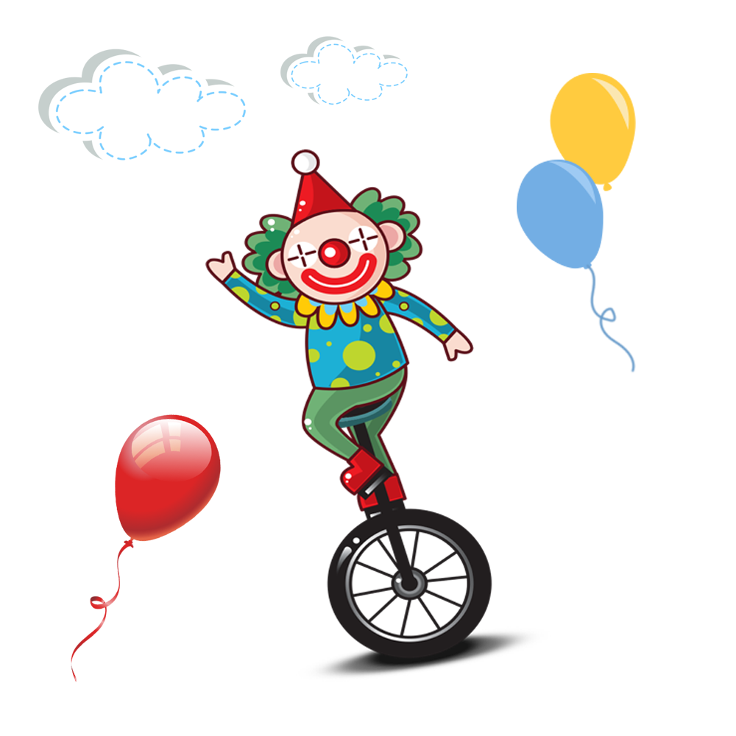
DẶN DÒ
Xem lại bài.
Có thể chọn đoạn khác để viết hoàn chỉnh, tập xây dựng đoạn văn kể chuyện.
Chuẩn bị bài: Luyện tập phát triển câu chuyện.

Slide 21


Tạm biệt các em!

